Slide 1
Aceleração Escalar Média e Instantânea
Prof. Raphael

Slide 2
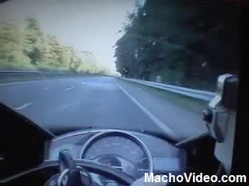
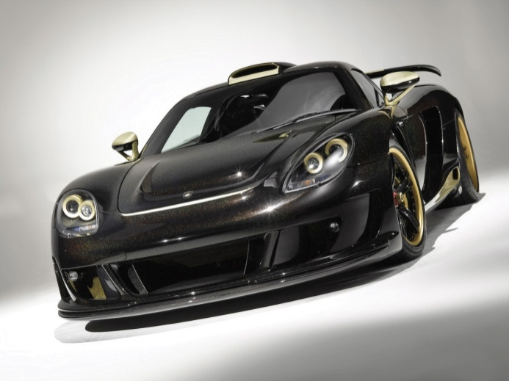
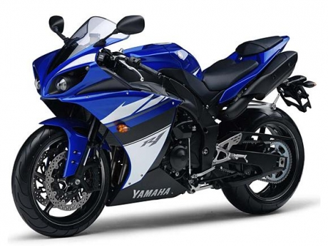
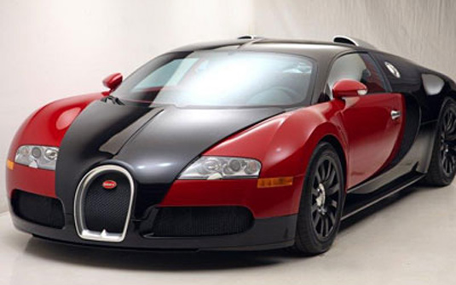
Aceleração
A Aceleração indica a rapidez com que ocorre uma determinada variação na velocidade instantânea do móvel.
0 a 100 km/h em 2,6 segundos
0 a 100 km/h em 3 segundos
0 a 100 km/h em 3,3 segundos

Slide 3
Aceleração Escalar Média
A Aceleração escalar média (am) é a variação da velocidade instantânea (ΔV) dividida pela variação do tempo (Δt), assim:
ΔV
am
=
Δt
Movimento acelerado.
Movimento retardado.

Slide 4
Aceleração Escalar instantânea
A aceleração escalar instantânea (a) pode ser interpretada como uma aceleração escalar média calculada para um intervalo de tempo Δt muito pequeno, ou seja para Δt tendendo a zero.
No Sistema Internacional (SI), a unidade da aceleração é o metro por segundo ao quadrado (m/s²)

Slide 5

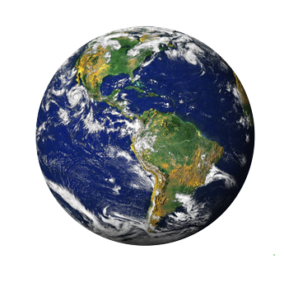
Aceleração Gravitacional
Se abandonarmos qualquer corpo perto da superfície da Terra, desprezando a resistência do ar, ele será atraído para o solo com uma aceleração de aproximadamente 9,8 m/s², a essa damos o nome de aceleração da gravidade, e geralmente nos exercícios vamos admitir esse valor sendo:
g = 10 m/s²

Slide 6
Exercícios de aula
Ex1) Durante uma viagem um carro acelera de 0 a 108 km/h num intervalo de tempo de 10 segundos. Determine a aceleração escalar media desse veículo em m/s².

Slide 7
Exercícios de aula
Ex2) Um corpo é abandonado de uma certa altura no planeta Terra, onde a aceleração da gravidade vale 10m/s². Após 15 s qual é a sua velocidade? Despreze qualquer resistência.

Slide 8
Exercícios de aula
Ex3) Certo carro, que inicialmente esta parado consegue atingir 180 km/h com uma aceleração escalar média de em 2 m/s², quanto tempo, em s, ele demorou pra atingir essa velocidade?

